Slide 1

NON PERICOLOSO
LIQUIDI
ACQUOSI
Soluzioni molto diluite con
concentrazioni <0,1%
NON PERICOLOSO
(INORGANICO, NO Me PESANTI)

Slide 2

LIQUIDI
ACQUOSI ORGANICI
DA CLASSIFICARE

Slide 3



LIQUIDI
INORGANICI
CONTENENTI
METALLI PESANTI
(Sb, As, Cd, Cr, Cu, Pb, Hg, Ni, Se, Te, Tl, Sn, Co, Bi)

Slide 4

LIQUIDI
ORGANICI

Slide 5
LIQUIDI
ORGANICI
con clorurati
CHCl3/CDCl3 e CCl4

Slide 6

SOLIDI
INORGANICI
CON METALLI PESANTI (Sb, As, Cd, Cr, Cu, Pb, Hg, Ni, Se, Te, Tl, Sn, Co, Bi)

Slide 7
SOLIDI
CON METALLI PESANTI
(Sb, As, Cd, Cr, Cu, Pb, Hg, Ni, Se, Te, Tl, Sn, Co, Bi)

Slide 8
NON PERICOLOSO
SOLIDI
NON PERICOLOSI

Slide 9
LIQUIDI
INORGANICI
(acidi o basi, soluzioni di altri metalli)

Slide 10
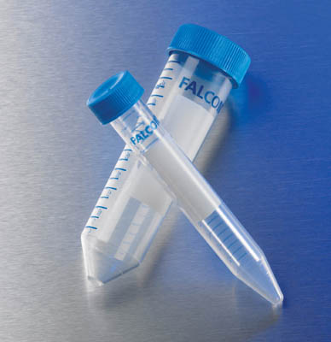
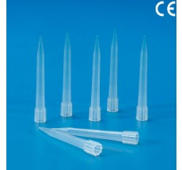
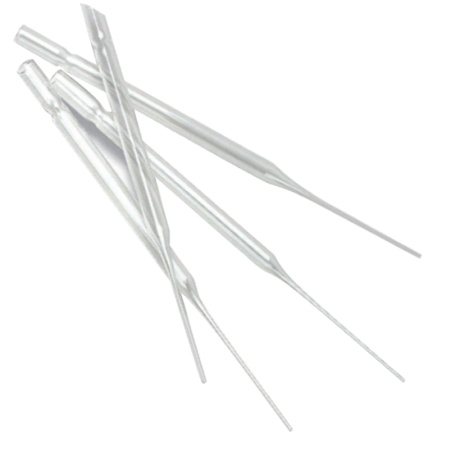
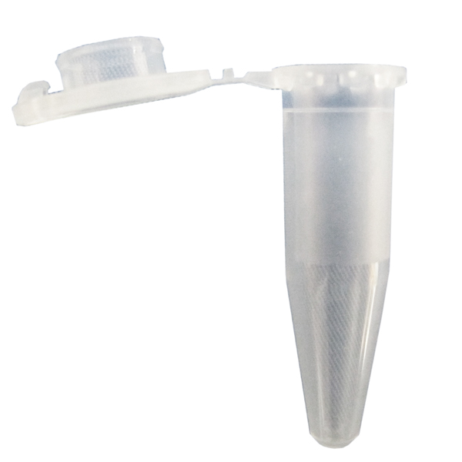
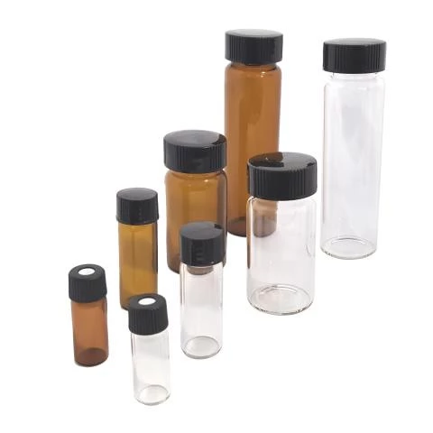
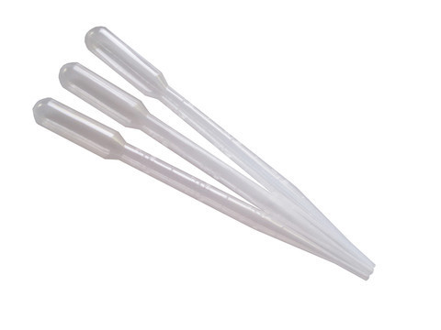
CONTENITORI
SPORCHI
(puntali, pipette, vials, eppendorf, falcon sporco di sost. org.)

Slide 11
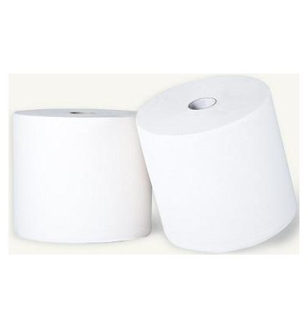
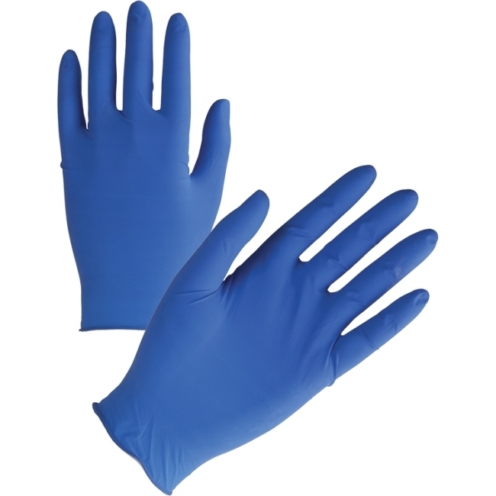
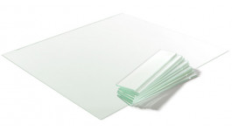
SOLIDI
ORGANICI
(guanti, filtri, lastrine tlc, silice..
sporco di sostanze organiche)

Slide 12
VETRO
ROTTO
PULITO
NON PERICOLOSO

